Slide 1

SUNETUL ȘI APLICAȚIILE LUI
Autori: Catlabuga Corneliu
Elev în clasa a X-a “C”
Sclifos Tudor
Elev în clasa a X-a “C”
Coordonator: Ciobanu Mariana
Profesoară de informatică
IPLT „Gheorghe Asachi”

Slide 2


INTRODUCERE

Slide 3
INTRODUCERE
343
m/s
1435 m/s
5100
m/s

Slide 4
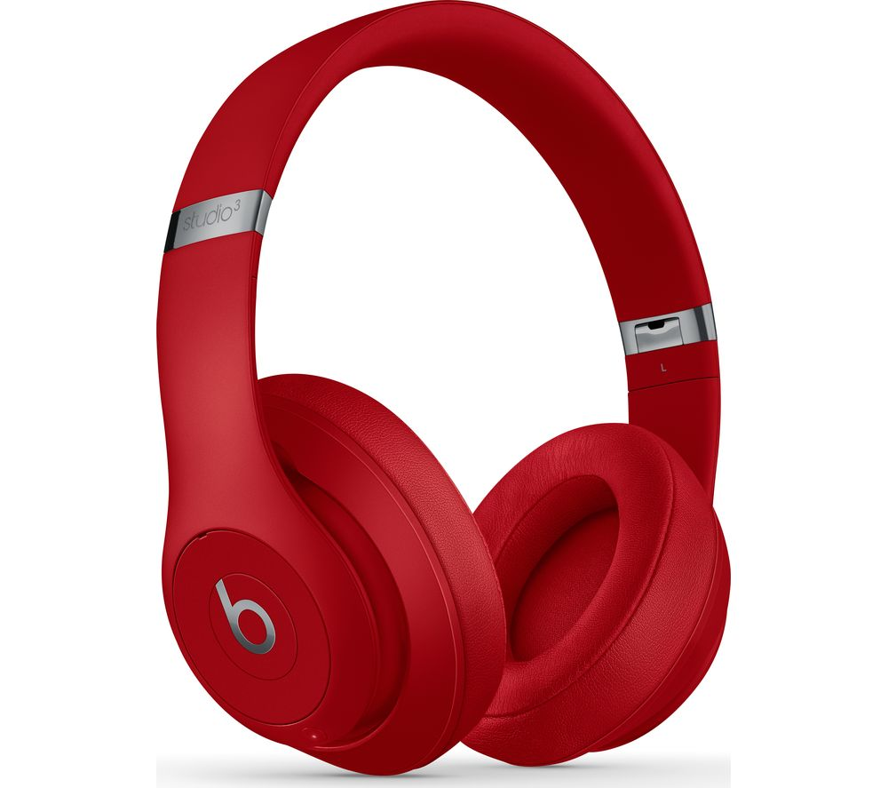
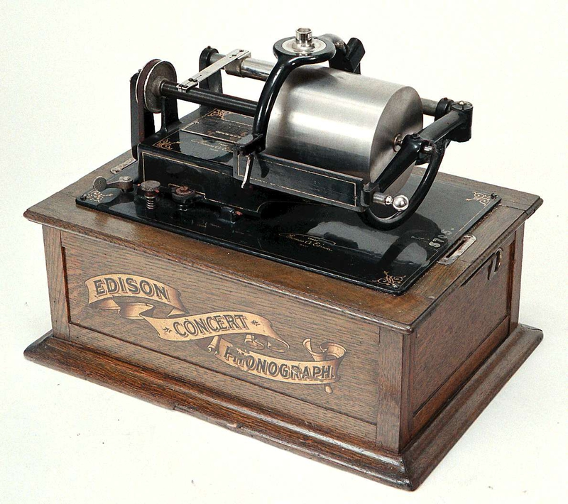
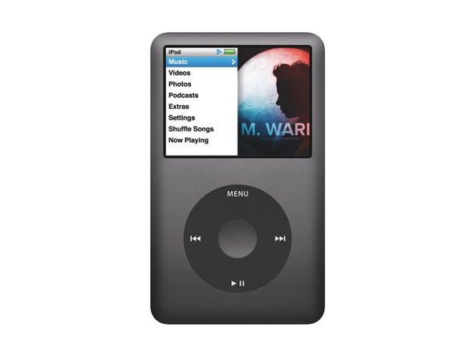
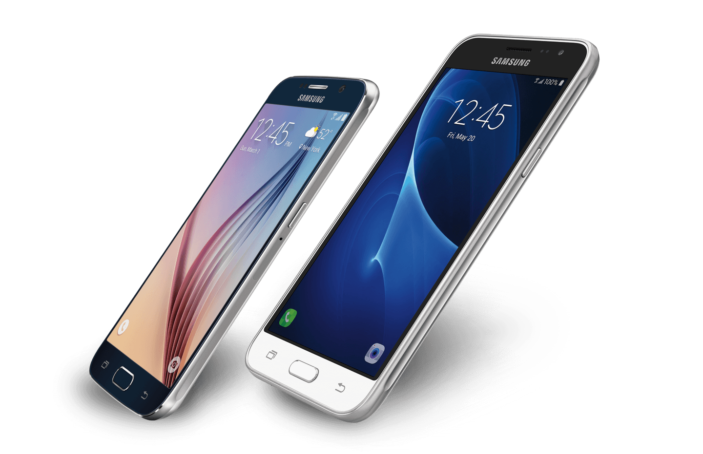
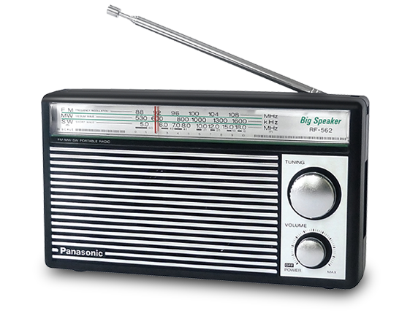
INTRODUCERE

Slide 5

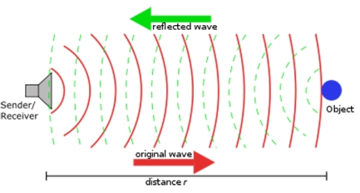
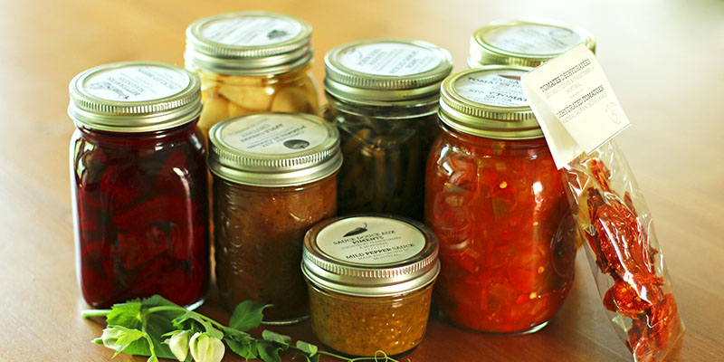
INTRODUCERE

Slide 6
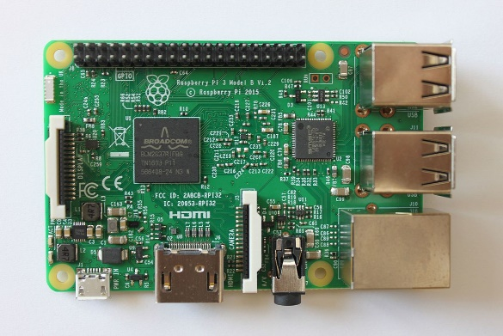
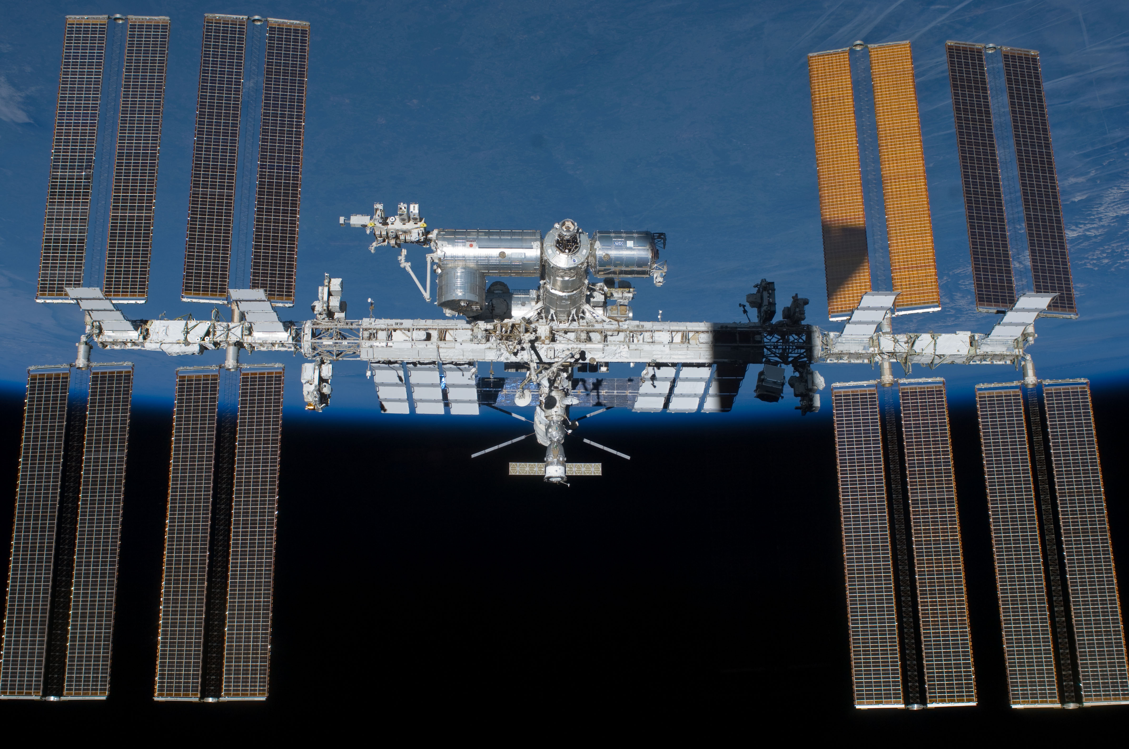
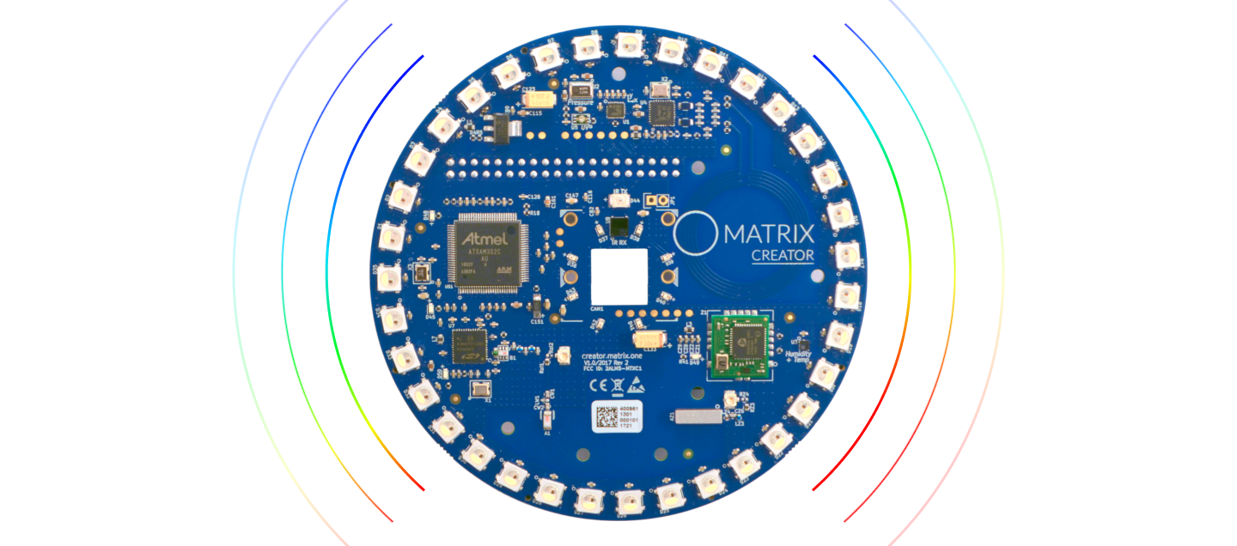
DESCRIEREA PROIECTULUI

Slide 7
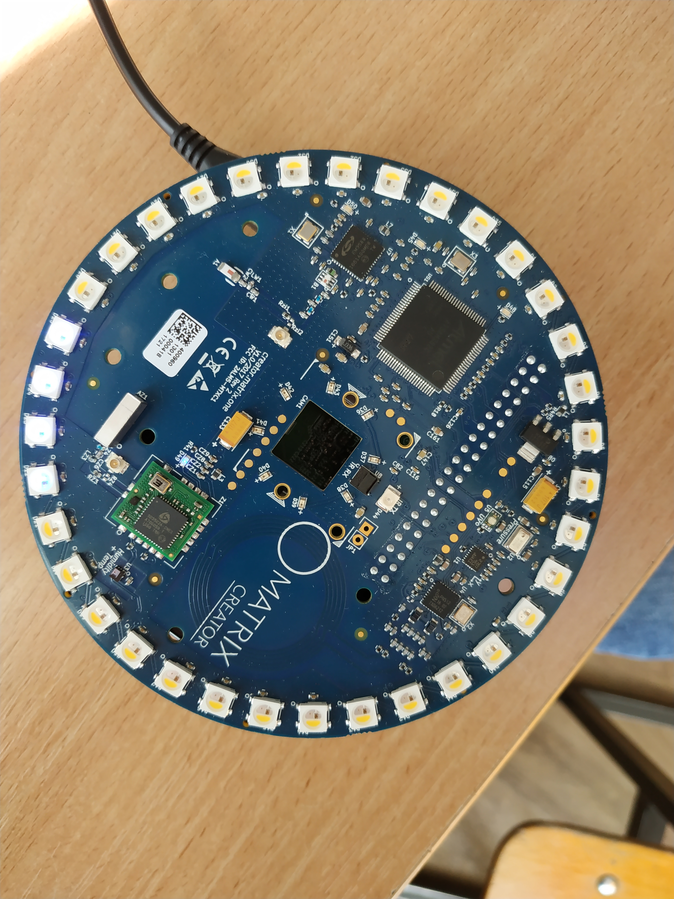
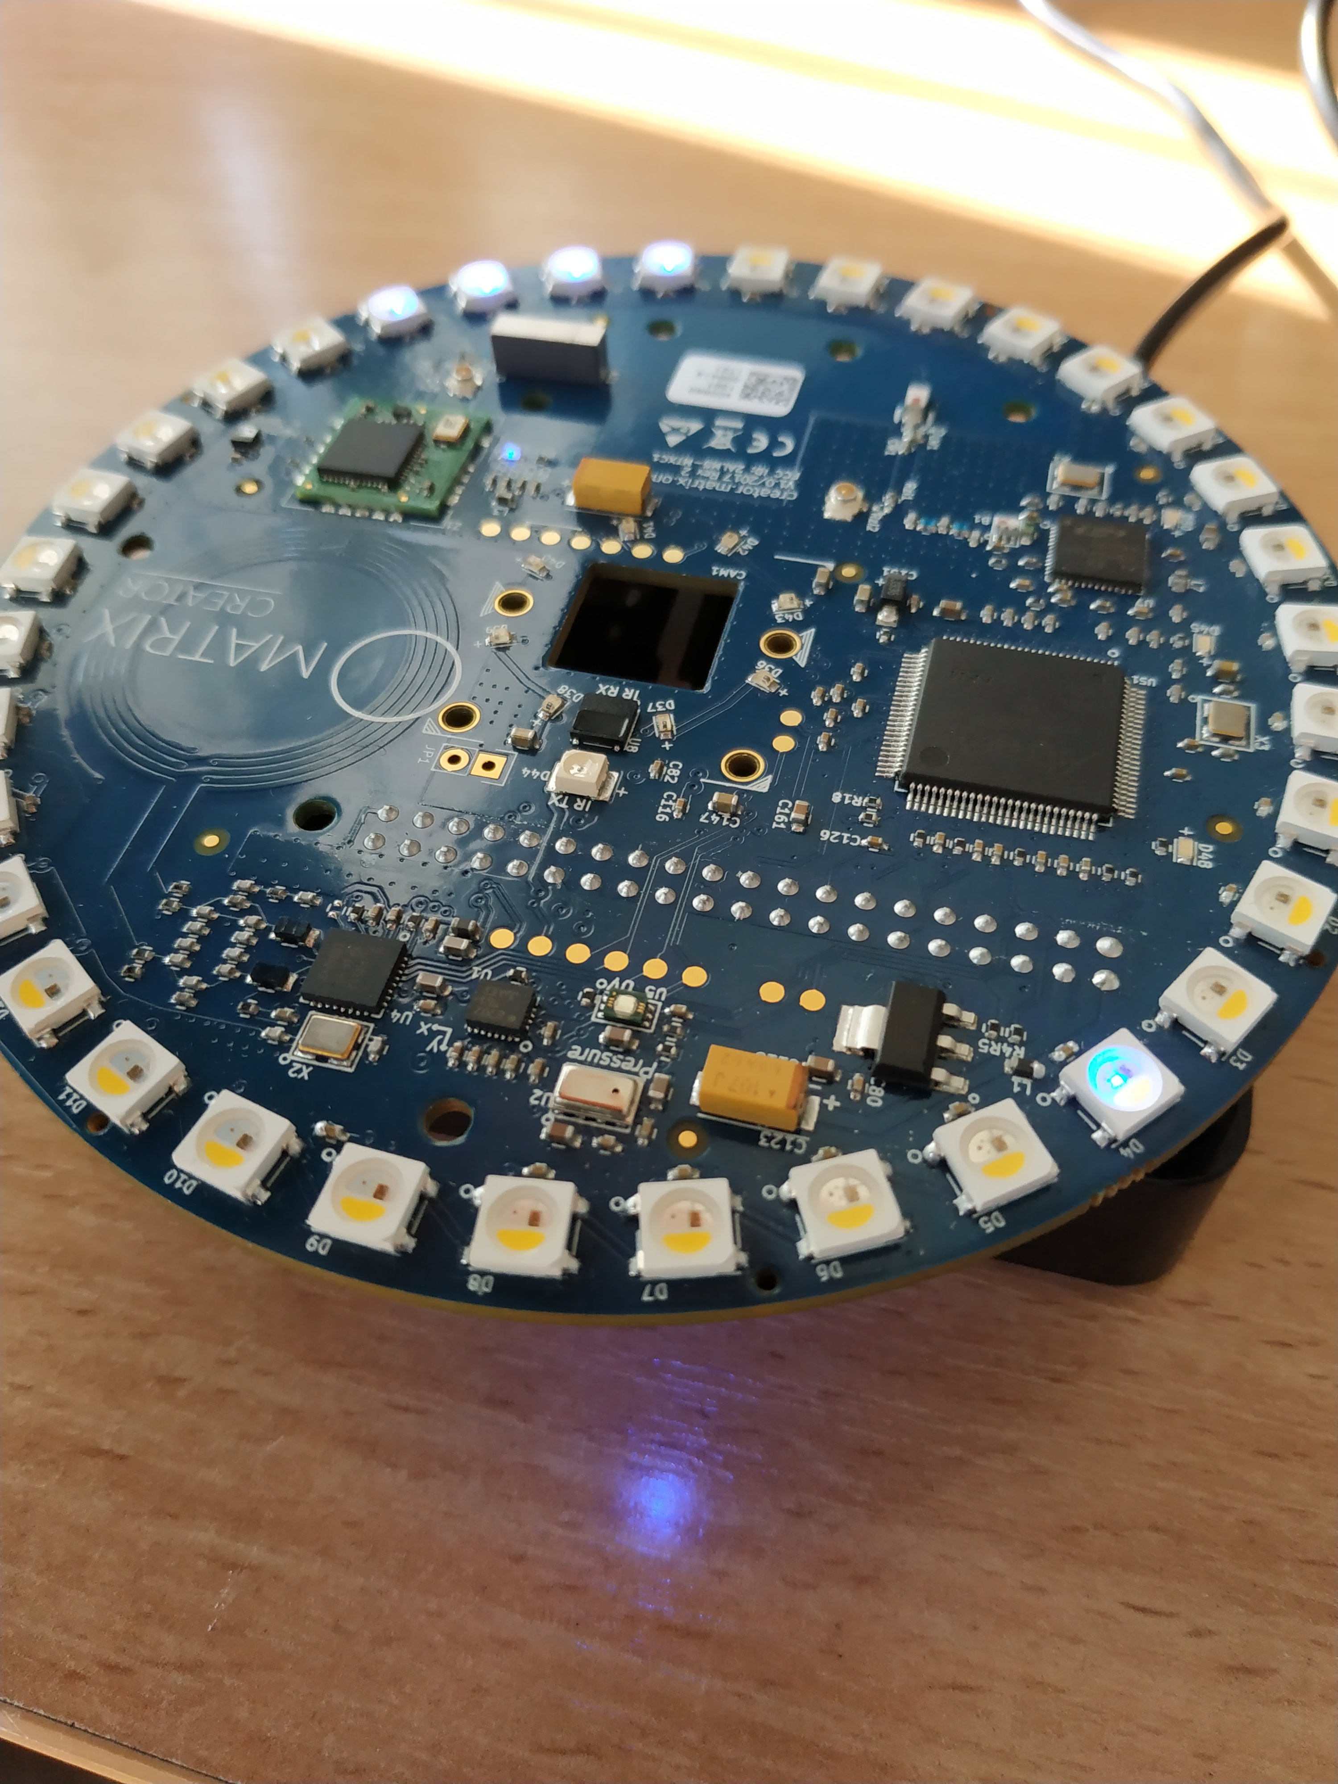
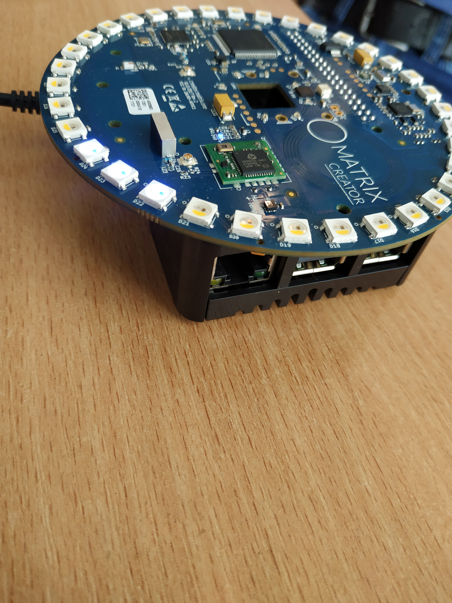
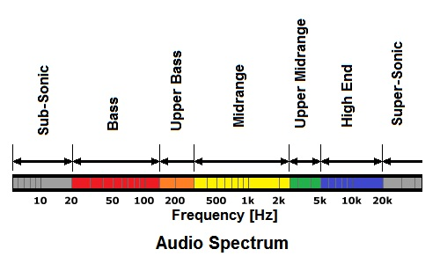
METODE DE INVESTIGAȚIE

Slide 8

VĂ MULȚUMIM PENTRU ATENȚIE!
:)

